Slide 1
THUỐC ĐIỀU TRỊ SAU PHẪU THUẬT TRĨ
BS DƯƠNG PHƯỚC HƯNG
KHOA HẬU MÔN TRỰC TRÀNG

Slide 2
Mục tiêu
Ngăn ngừa các biến chứng sau phẫu thuật .
Tạo tình trạng thoải mái và hài lòng sau mổ

Slide 3
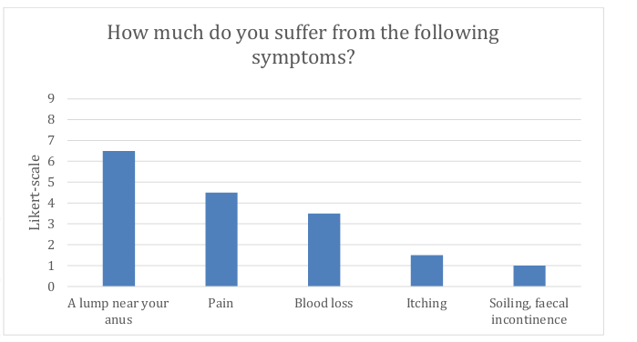

Slide 4
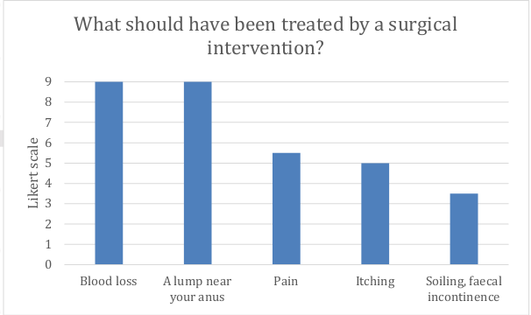

Slide 5
BIẾN CHỨNG SAU PHẪU THUẬT TRĨ
ĐAU, CẢM GIÁC MÓT RẶN
BÍ TiỂU
CHẢY MÁU
DA THỪA HẬU MÔN, TÁI PHÁT, HẸP TRỰC TRÀNG
THỦNG TRỰC TRÀNG, RÒ ÂM ĐẠO TRỰC TRÀNG

Slide 6
CÁC THUỐC GIẢM ĐAU, GIẢM VIÊM SAU PHẪU THUẬT TRĨ

Slide 7
BN cần NSAIDs nhưng … tác dụng phụ tiêu hóa là một trở ngại
NSAIDs ảnh hưởng trên:
Đường tiêu hóa trên
Đường tiêu hóa dưới
Mất máu – thiếu máu
Hơn nữa, một số BN đã có nguy cơ tiêu hóa, ngay cả trước khi dùng NSAIDs
Notes:
Key message
GI events due to NSAIDs result in >100,000 hospital admissions annually in the US and between 7,000 and 10,000 deaths, especially among those who have been designated as being in a high-risk category. In a large meta-analysis, the overall relative risk for these complications in patients taking NSAIDs was approximately 2.4. However, this relative risk was markedly increased among patients who fall into various high-risk categories.
Reference
Lanza FL, et al. Am J Gastroenterol 2009;104:728–738

Slide 8
Biến cố tiêu hóa dưới xảy ra ngày càng nhiều dù có thuốc bảo vệ dạ dày
Bệnh nhân nhập viện vì mọi loại biến cố tiêu hóa trong 10 bệnh viện lớn ở Tây Ban Nha từ 1995 - 2005.
100,000
90,000
80,000
70,000
Hospitalisations/100,000 person years
†p≤0.001 (vs. biến chứng TH trên).
60,000
50,000
40,000
Đường tiêu hóa trên
30,000
Đường tiêu hóa dưới
20,000
Không xác định
10,000
0
1996
1997
1998
1999
2000
2001
2002
2003
2004
2005
1.from Lanas A et al., Am J Gastroenterol 2009;104:1633–1641.
Notes:
Methods
This was a population-based study of patients hospitalised because of GI complications in 10 general hospitals between 1996 and 2005 in Spain.
These represent all-cause GI events and are not necessarily related to NSAID use or any other class of pharmacotherapy.
Interpretation:
This epidemiologic data from Spain indicate that lower GI events are increasing in frequency, while the number of upper GI events is declining.
In addition, the severity of lower GI events (indicated by death rate & days of hospitalization) are greater than for upper GI events.
The authors propose a number of potential reasons for this trend:
The use of PPIs has increased; this might be one of the reasons for a reduction in upper GI events. However, the increase in lower GI events suggests that the gastroprotective properties of PPIs do not extend to the lower GI tract
GI event rates may be influenced by changing H. pylori infection rates
Awareness and definitions of lower GI events are improving, thereby increasing their detection and reporting rates

Slide 9
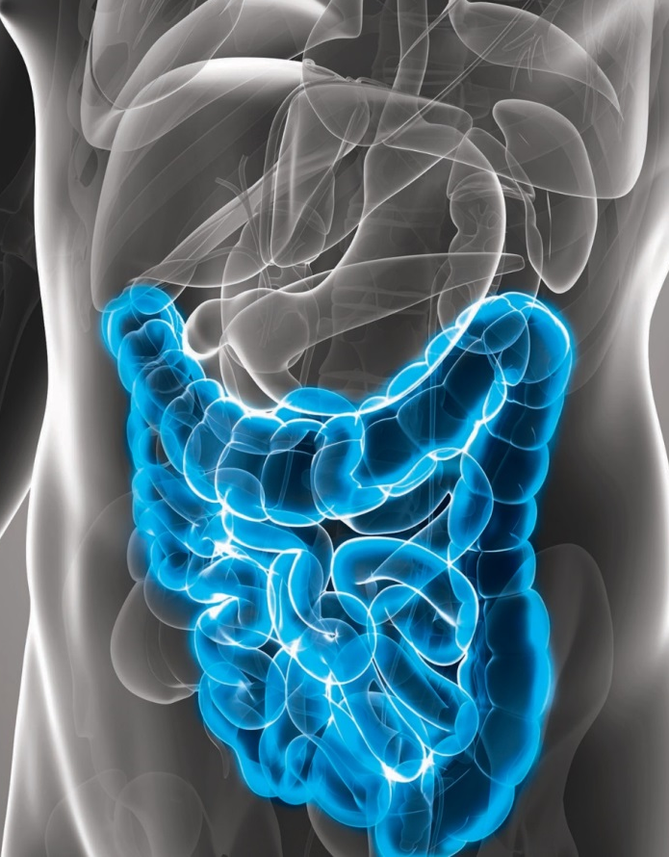
Ảnh hưởng của NSAID trên đường tiêu hóa dưới
Các loại tổn thương đường tiêu hóa dưới do NSAID
Các tổn thương dưới lâm sàng
Các tổn thương lâm sàng
Thiếu máu
Tăng tính thấm lớp màng nhầy ruột
Loét ruột non, ruột già và trực tràng
Viêm đại tràng
Viêm màng nhầy ruột
Hẹp, thủng, xuất huyết
Nặng lên các bệnh lý sẵn có
Rối loạn hấp thu
Viêm ruột mạn tính
Rối loạn chức năng hồi tràng
Viêm túi thừa
Mất máu ẩn trong phân
Các tổn thương loạn sản mạch máu
Lanas A, Scarpignato C. Digestion 2006;73(Suppl 1):136-150.
Notes:
Key message
Although NSAID-induced lower GI events occur less frequently than upper GI events, they are of greater severity and have a greater clinical impact than upper GI events.
Reference
Lanas A, Scarpignato C. Digestion 2006;73(Suppl 1):136-150.

Slide 10
Các biến chứng tiêu hóa dưới có khuynh hướng nghiêm trọng hơn
So với biến chứng tiêu hóa trên, biến chứng tiêu hóa dưới có:
Tỉ lệ tử vong cao hơn (1.6 lần, p<0.001)
Thời gian nằm viện lâu hơn (1.5 lần, p<0.001)
Cần nhiều test chẩn đoán hơn (1.3 lần, p<0.001)
Yếu tố | Biến cố tiêu hóa trên (n=3,829) | Biến cố tiêu hóa dưới (n=1,873)
Tỷ lệ tử vong(%) | 5.5 ± 0.23 | 8.8 ± 0.28†
Số ngày nằm viện | 7.89 ± 8.76 | 11.55 ± 13.87†
†p≤0.001 (so với biến chứng TH trên)
Lanas A et al. Am J Gastroenterol 2009;104:1633-1641.
Notes:
Key message
The concept that lower GI events are of greater severity is further illustrated in this slide, in this Spanish study, patients experiencing lower GI events had a tendency to spend more time in hospital and experienced higher rates of mortality than patients with upper GI events.
Study overview
Methods
A population-based study of patients hospitalized because of GI complications in 10 general hospitals between 1996 and 2005 in Spain
Results
Upper GI complications fell from 87/100,000 persons in 1996 to 47/100,000 persons in 2005, whereas lower GI complications increased from 20/100,000 to 33/100,000
Lower GI events had a higher mortality rate (8.8 vs. 5.5%), a longer hospitalization (11.6±13.9 vs. 7.9±8.8 days), and higher resource utilization than upper GI events
Reference
Lanas A et al. Am J Gastroenterol 2009;104:1633-1641.

Slide 11
Cơ chế bệnh sinh của tổn thương đường TH dưới do NSAID
Tính acid của NSAID càng cao tổn thương TH càng cao.
Vì vậy, các thuốc ức chế tiết như PPI không hiệu quả trong cả ngăn ngừa và điều trị
Giải pháp: Lựa chọn các NSAID không-acid và ảnh hưởng tối thiểu đến hệ tuần hoàn dạ dày ruột
Compound | Acidity (pK_{a})
Valdecoxib¹ | 9.8
Celecoxib² | 9.7
Ibuprofen² | 5.2
Lumiracoxib³ | 4.7
Etoricoxib⁴ | 4.6
Indomethacin² | 4.5
Loxoprofen⁵ | 4.2
Naproxen (enteric coated)² | 4.2
Diclofenac⁶ | 4.0
ASA (enteric coated)² | 3.5
-
acidi ty
+
1. Teagarden DL, Nema S., Biotechnology: Pharmaceutical Aspects 2007(5):1335-1346; 2. Bjarnason I et al., Aliment Pharmacol Ther 2007;26:95–106; 3. Rordorf CM et al., Clin Pharmacokinet 2005;44(12):1247-66; 4. Okumu A et al., Eur J. Pharm & Biopharm 2009;72:91-98; 5. Florence AT, et al. Physicochemical Principles of Pharmacy: In Manufacture, Formulation and Clinical Use. 6th Edition 2015 Pharmaceutical Press. 6. Khazaeinia T et al., J Pharm Pharmaceut Sci 2003;6(3):352-359.

Slide 12
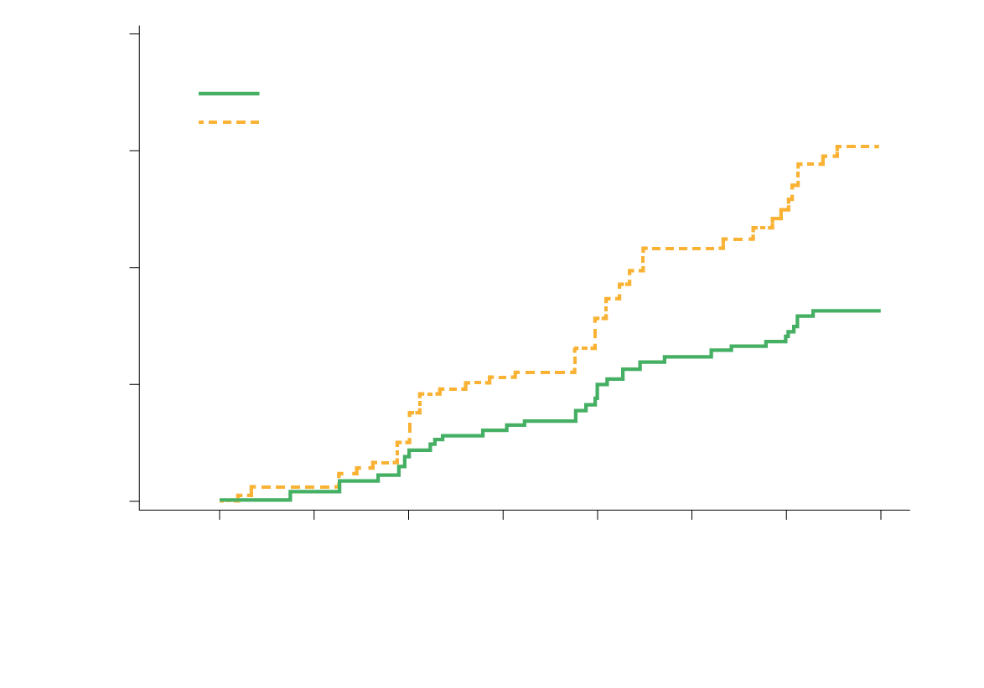
GI-REASONS: NC trên tiêu hóa trên & dưới
Tỉ lệ cộng dồn của các biến cố đường tiêu hóa trên và/ hoặc đưới
X 2 lần
Celecoxib 200 mg/ngày gây ra ít biến cố đường tiêu hóa hơn có ý nghĩa so với NSAID cổ điển
P=0.0003
Please refer to the approved product information in your country. Agents and dosing discussed may not be approved for all indications in all countries
Cryer B, et al. Am J Gastroenterol 2013;108:392-400
Notes:
Key message
Significantly more nsNSAID users had a “clinically significant upper and/or lower GI events” (primary endpoint):
2.4% (98/4,032) nsNSAID patients and 1.3% (52/4,035) celecoxib patients, odds ratio (OR),1.82 (95% CI, 1.31–2.55); p=0.0003
Study overview
Of the patients who were H. pylori positive, 1.8% met the primary endpoint in the celecoxib group and 2.5% in the nsNSAID group
Of the patients who were H. pylori negative, 1.1% met the primary endpoint in the celecoxib group and 2.5% in the nsNSAID group
In a sensitivity analysis, attributing the primary endpoint to all patients lost to follow-up (worst case; 2.1% of celecoxib and 2.6% of nsNSAID patients), the difference between treatment arms remained significant (OR, 1.46; 95% CI , 1.18–1.82; p=0.0006)
Reference
Cryer B, et al. Am J Gastroenterol 2013;108(3):392-400

Slide 13
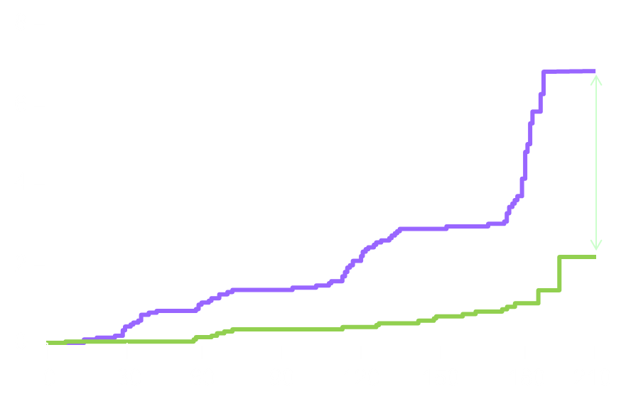
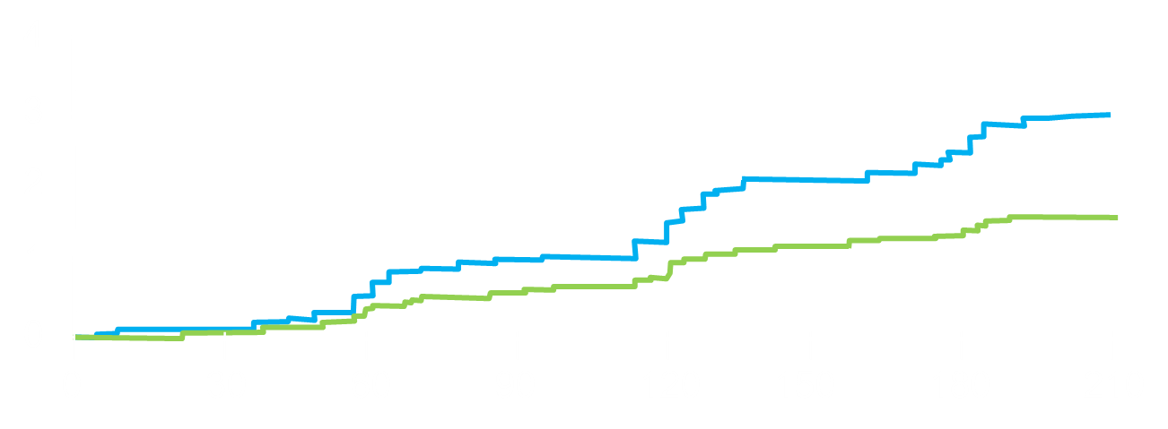
PRECISION khẳng định lại kết quả từ CONDOR & GI Reasons
CONDOR trial (ITT)
GI-REASONS (ITT)
Celecoxib 200mg BID
Diclofenac SR 75mg BID
+ omeprazole 20mg QD
Celecoxib 200mg/d
nsNSAIDs (PI doses)
nsNSAIDs:
Meloxicam 42%
Naproxen 21%
Diclofenac 20%
HR, 4.3 (2.6 – 7.0)
P<0.0001
Life table extension of CMH, P=0.0003
4x
Cumulative number of patients with a CSULGIEs (%)
2x
Cumulative incidence of CSULGIEs (%)
Days from randomization
Days from randomization
CONDOR – Celecoxib versus Omeprazole aNd Diclofenac in patients with Osteoarthritis and Rheumatoid arthritis;
GI-REASONS - GI Randomized Event and Safety Open-label NSAID Study (PROBE design)
CSULGIE – Clinically Significant Upper & Lower GI Event. CMH – Cochran-Mantel-Haenszel method.
Chan, FK et al. Lancet 2010; 376: 173–79; Cryer B et al. Am J Gastroenterol 2013; 108:392–400.
Nissen S et al. N Engl J Med. 2016 Dec 29;375(26):2519-29.
Notes:
Key message:
GI results (CSCIEs+anemia) from PRECISION confirms what was already known from the CONDOR trial (2010) and the GI-REASONS study (2013), which is a better upper and lower GI safety of celecoxib when compared with different nsNSAIDs, with or without a PPI.
In both CONDOR and GI REASONS the primary endpoint was CSULGIEs, but the studies differed in design, treatments, and patients. Nonetheless the results of a better GI safety with celecoxib is concordant between thse two, and with PRECISION.
CONDOR trial:
A 6-month, RCT in patients with OA or RA at increased GI risk, but negative for H. pylori, who needed treatment with NSAIDs for at least 6 months.
GI risk: patients were either: 1) ≥60 years old (with or without a history of GI complications) or 2) younger with previous GI ulceration or haemorrhage.
Treatments: celecoxib 200 mg BID (n=2238) or diclofenac SR 75 mg BID plus omeprazole 20 mg QD (n=2246). Antiplatelets and anticoagulants not allowed.
Primary endpoint: composite of clinically significant upper or lower gastrointestinal events (CSULGIEs) adjudicated by an independent committee.
CSULGIES: gastroduodenal, small-bowel, or large-bowel haemorrhage or perforation; gastric-outlet obstruction; clinically significant anaemia of defined or presumed occult GI origin, and acute GI haemorrhage of unknown origin.
Analysis: intention to treat (ITT)
Median duration of treatment: 175-176 days.
Findings: CSULGIEs, celecoxib 0.9% (95%CI 0.5–1.3), diclofenac + omeprazole, 3.8% (2.9–4.3); difference 2.9%, (2.0–3.8%; p<0·0001); HR 4.3 (2·6–7·0) in favor of celecoxib.
GI-REASONS study:
The study was designed to reflect standard clinical practice while including endpoints rigorously evaluated by a blinded adjudication committee (PROBE design - prospective, randomized, open-label, blinded endpoint)
Primary outcome: Incidence of CSULGIEs
Patients & treatments: 8,067 patients ≥ 55 years, requiring daily NSAIDs for OA, randomized to
celecoxib or nsNSAIDs (1:1) for 6 months and stratified by Helicobacter pylori status.
doses could be adjusted as per the US prescribing information; patients randomized to nsNSAIDs could switch between nsNSAIDs; crossover between treatment arms was not allowed, and patients requiring aspirin at baseline were excluded.
RESULTS:
Significantly more nsNSAID than celecoxib users had CSULGIEs: 2.4 % (98/4,032) vs 1.3 % (54/4,035); odds ratio, 1.82 (95%CI, 1.31 – 2.55); P = 0.0003.
Moderate to severe abdominal symptoms were experienced by 2.3 % celecoxib and 3.4% nsNSAID patients (P = 0.0035).
Other non-GI adverse events were similar between treatments

Slide 14
THUỐC GLYCERYL TRINITRATE 0,2%
Dùng GTN 0,2%: mục đích giảm co thắt cơ vòng và đau sau mổ SH.
Áp dụng B/n với trĩ độ 3 và 4 sau mổ SH và cắt da thừa và loại trừ nhóm double purse string.
Kết quả so sánh 2 nhóm: 100 b/n điều trị GTN (57 nam, tuổi trung bình 49,8) với nhóm chứng 110 b/n (74 nam, tuổi trung bình 50,6) về t/c đau sau mổ và đau kéo dài sau mổ.

Slide 15
THUỐC GLYCERYL TRINITRATE 0,2%
Đau sau mổ ở nhóm GTN cao hơn nhóm chứng (P=0,015).
GTN không có hiệu quả giảm đau sau mổ SH.
Không có sự khác biệt giữa 2 nhóm về các biến chứng khác sau mổ.
Chỉ có 16 b/n nhóm GTN không có than phiền về phản ứng phụ của thuốc.

Slide 16
KẾT LUẬN
Qua kết quả nghiên cứu, GTN không làm giảm đau sau mổ SH so với nhóm chứng, do đó không khuyến cáo sử dụng thường qui sau mổ SH vì có nhiều tác dụng phụ và nâng giá thành điều trị

Slide 17
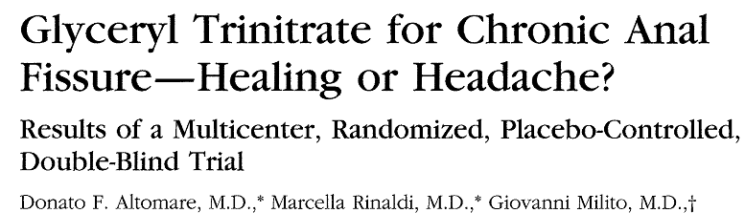
CONCLUSION: This trial fails to demon-
strate any- superiority of topical 0.2 percent glyceryl trinitrate treatment vs. a placebo, although the effects of glyceryl trinitrate on anodermal blood flow and sphincter pressure are confirmed. This finding, together with the high
incidence of side-effects, should discourage the use of this treatment as a substitute for surgery in chronic anal fissure.

Slide 18
NGĂN NGỪA CHẢY MÁU

Slide 19
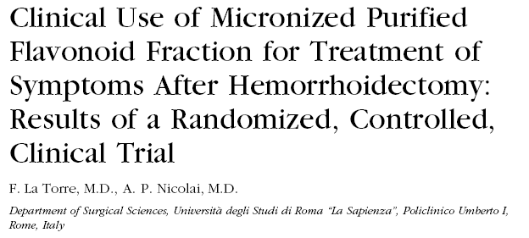

Slide 20
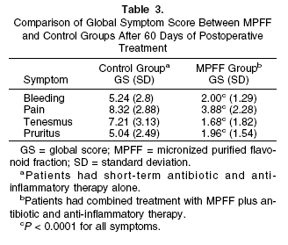

Slide 21
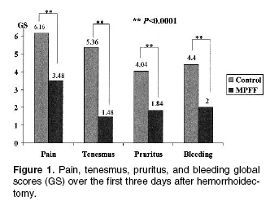

Slide 22
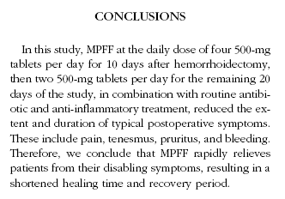

Slide 24
KHÁNG SINH CHỐNG NHIỄM TRÙNG

Slide 25
Stapled Transanal Rectal Resection (Starr) in the Treatment of Obstructed Defecation: A Systematic Review
February 2022 | Volume 9 | Article 790287
Preoperative Management
The bacterial ﬂora of the anal canal is composed of
aerobic and anaerobic bacteria (40) for this reason antibiotic prophylaxis involves the use of antibiotics capable of acting on the entire bacterial spectrum. Metronidazole combined with a cephalosporin or ciproﬂoxacin is commonly administered as antibiotic prophylaxis, immediately after the induction of anesthesia. In most articles, either general or spinal anesthesia is practiced.

Slide 26

Kết luận: Điều trị kháng sinh dự phòng phẫu thuật bao gồm ciprofloxacin và metronidazole đóng một vai trò quan trọng trong việc ngăn chặn biến chứng nhiễm trùng sau mổ hậu môn. Các biến chứng và các tác dụng phụ nhỏ của liệu pháp kháng sinh, có kết quả tốt hơn, so với việc dùng 7-10 kháng sinh sau phẫu thuật hơn là không dùng. (Surgery 2011)

Slide 27

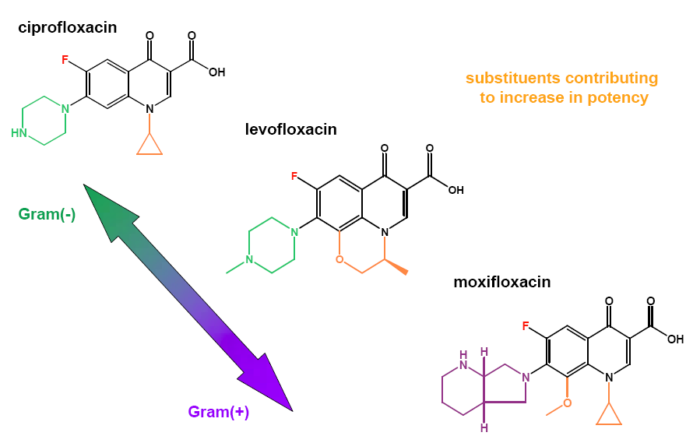
Moxifloxacin là FQ có hoạt tính mạnh nhất trên Vi khuẩn Gram dương và kỵ khí
PK/PD
Ciprofloxacin
Gram(-)
Tăng hoạt tính trên Vi khuẩn kỵ khí
Moxifloxacin
Gram(+),
kỵ khí
Hoạt tính trên VK Gr dương
Giảm đề kháng
Hoạt tính trên VK Gr âm
Moxifloxacin (tên hóa học: 1-cyclopropyl-7-[(1S,6S)-2,8-diazabicyclo-[4.3.0]non-8-yl]-6-fluoro-8-methoxy-4-oxo-1,4-dihydroquinoline-3-carboxylic acid
Olaf Burkhardt, Expert Rev. Anti Infect Ther. 7(6), 645–668 (2009)
Notes:
Đầu tiên cùng tìm hiểu Quá trình phát triển của các FQ.
Khởi đầu của nhóm kháng sinh phổ rộng Fluoroquinolone là Ciprofloxacin. Ưu thế của ciprofloxacin là đối với vk Gram am, và ít phủ nhóm vi khuẩn Gram dương như phế cầu. Các kháng sinh thế hệ mới sau này, mở rộng được sang nhóm vi khuẩn Gram dương, và nhóm kỵ khí. Vậy Avelox có phổ kháng khuẩn thế nào? Avelox hay còn gọi là 8-methoxy FQ, có đặc tính cấu trúc như sau:
1-cylopropyl giữ được hoạt tính chống vi khuẩn gram âm.
8-methoxy giúp tăng cường hoạt tính chống vi khuẩn gram dương và vi khuẩn kỵ khí
7-bicycloamin ngăn cản sự bơm ra chủ động, giảm kháng thuốc

Slide 28
Moxifloxacin là FQ mạnh nhất trên vi khuẩn gram dương và kỵ khí
PK/PD
 | MIC breakpoint (mg/L) : S
 | Streptococcus pneumonia ⁽¹⁾ | Anaerobes⁽²⁾ | Enterococcus ⁽²⁾ | Enterobacteriaceae⁽²⁾ | P. aeruginosa ⁽²⁾
Moxifloxacin | 0.5 | 2 | - | - | -
Ciprofloxacin | - | - | 1 | 1 | 1
Levofloxacin | 2 | - | 2 | 2 | 2
VK Gr dương: Moxi > Levo > Cipro
VK kỵ khí: Moxi > Levo,Cipro
P. aeruginosa: Cipro > Levo > Moxi
cIAI nhẹ-trung bình
cIAI nặng
Tối ưu hóa sử dụng kháng sinh FQ trong cIAI theo PK/PD
(1) EUCAST Clinical Breakpoint Tables v. 8.1, valid from 2018-05-15
(2) CLSI 2017

Slide 29
URINARY RETENTION
NGUYÊN NHÂN
CO THẮT CƠ DETRUSOR (CƠ CỔ BÀNG QUANG)
ĐAU VẾT MỔ
TRUYỀN DỊCH NHIỀU
Postoperative urinary retention after surgery for benign anorectal disease: potential risk factors and strategy for prevention. Takayuki Toyonaga. Int J Colorectal Dis December 2005, 1-7

Slide 30
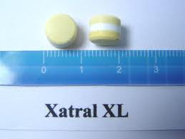
BÍ TIỂU SAU MỔ

Slide 31
TẠO SỰ THOẢI MÁI TRONG LÚC ĐI CẦU, TRÁNH BIẾN CHỨNG KẸT PHÂN

Slide 32
NGUYÊN NHÂN TÁO BÓN SAU MỔ
1929
1940
2010
Dùng nhiều thuốc NSAID’s và các thuốc khác do bệnh đi kèm như thuốc huyết áp và đái tháo đường
Ít vận động sau phẫu thuật
Sợ đi cầu và đi tiểu gây đau vết mổ nên uống ít nước và ăn ít .
Ginsberg D, et al. Urol Nursing. 2007;27:191-200.
Morley J. Clin Geriatr Med. 2007;23:823-832

Slide 33

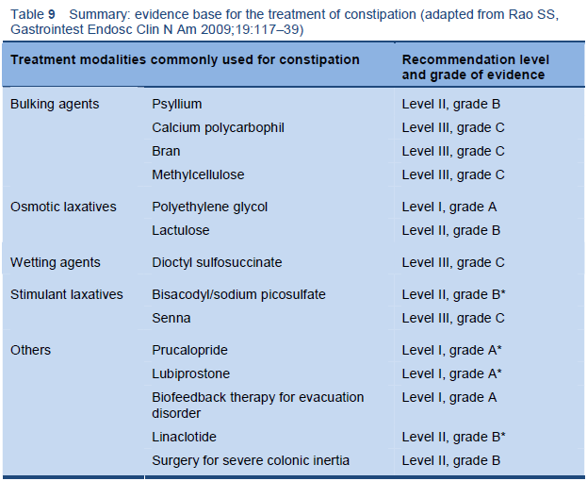
Hướng dẫn 2010 của WGO trong điều trị táo bón
PEG có mức độ bằng chứng I - mức độ khuyến cáo A
World Gastroenterology Organisation Global Guideline 2010

Slide 34
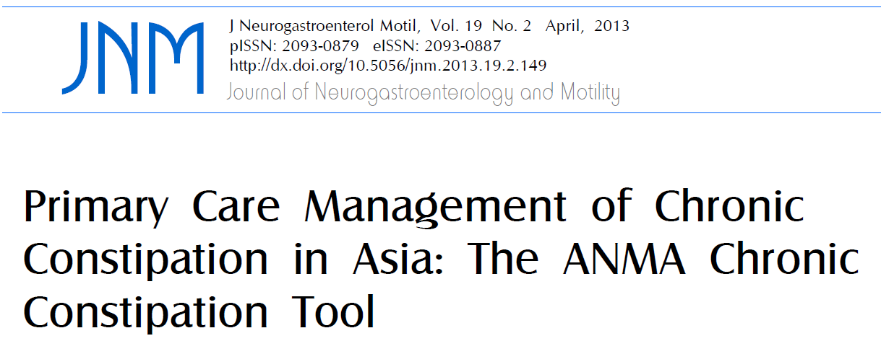
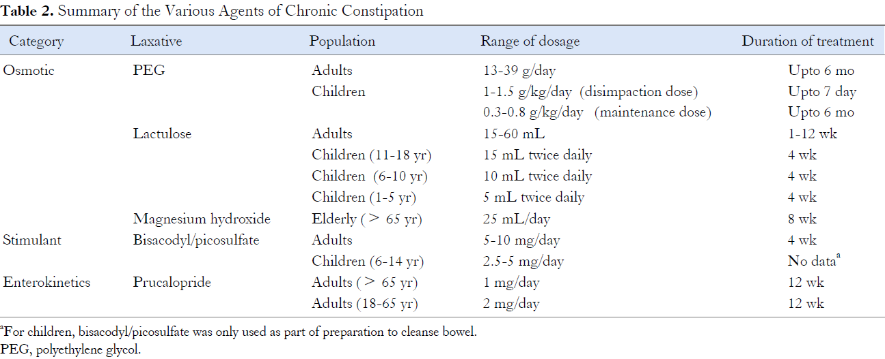


Hướng dẫn xử trí ban đầu
táo bón mạn tính ở châu Á
Kok-Ann Gree et al, 2013
PEG được khuyến cáo điều trị duy trì kéo dài đến 6 tháng
ở người lớn & trẻ em táo bón mạn
Notes:
ANMA: Asia Neurogastroenterology Motility Association

Slide 35
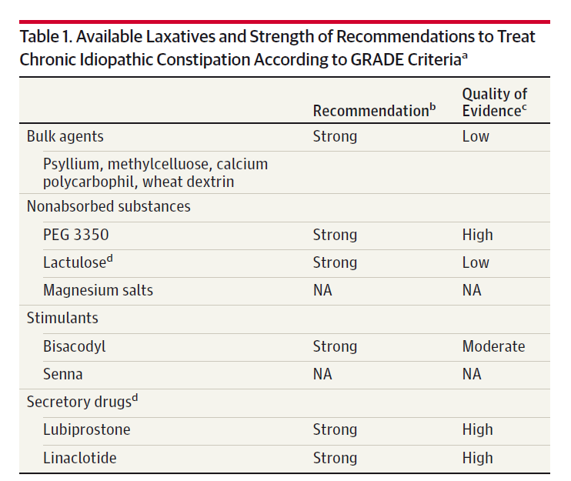
Khuyến cáo JAMA
Arnold Wald, JAMA 2016 (Tạp chí Tiêu hóa Mỹ)

Slide 36
NGĂN NGỪA TRIỆU CHỨNG MÓT RẶN (TENESMUS)

Slide 37
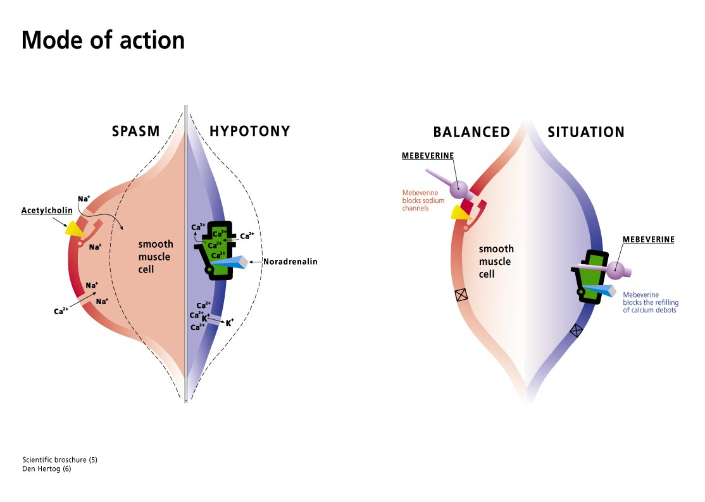
Tác động Mebeverine
Acetylcholine stimulates muscarine receptors, causing Na to flow into the cell
Ca depot
Depolarization of the cell causes Ca channels to open
Stimulation by
noradrenaline
Ca depot moves
into intracellular space
Muscle contraction
K channel opens, hyperpolarization
and tonus decrease
Duspatalin acts via the sodium channels in the cell wall of the smooth muscle in the gut (reduces spasm)
Duspatalin blocks the refilling of calcium depots (prevents atony).

Slide 38
A dual effect to restore the physiological equilibrium of motility
Pathophysiological state | Mechanisms of action/properties of TRIMEBUTINE | Motor effects induced by TRIMEBUTINE
Gastro-intestinal tract in hypermotility | Binding to the k type of enkephalin receptors of the enteric nervous system | Correction of hypermotility
Gastro-intestinal tract in hypomotility | Binding to the μ ,δ type of enkephalin receptors of the enteric nervous system | Restoration of motility

Slide 39
TRIMEBUTINE more than antispasmodic
Significant decrease in intensity, duration and frequency of pain (1)
Improvement in pain and constipation and reduction in bloating in 84%, 88% and 84% of patients (2)
Reduction in diarrhea in 95% of patients (3)
1 Schaffstein W. Current therapeutic research 1990
2 Claude R. Gaz Med 1973
3 Grenier J.F. Est Medicine 1986

Slide 40


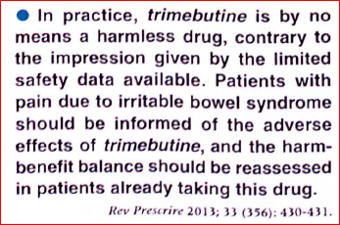
Trong thực hành,trimebutine không nên xem là một thuốc hoàn toàn vô hại, trái ngược với các dữ liệu về an toàn hiện có còn hạn chế. Bệnh nhân bị đau do IBS nên được thông báo về tác dụng phụ của Trimebutine , và cân nhắc giữa nguy cơ - lợi ích và cần được đánh giá lại ở các bệnh nhân đang dùng thuốc này.

Slide 41
KẾT LUẬN
Biến chứng và than phiền có thể xảy ra sau mổ trĩ , do đó thuốc sau mổ là cần thiết để giảm yếu tố này.
Việc sử dụng thuốc sau mổ trĩ cần phải chú ý đến các tác dụng không mong muốn khi dùng thuốc làm tăng thêm biến chứng và than phiền của bệnh nhân.

Slide 42

CÁM ƠN SỰ THEO DÕI CỦA CÁC BẠN

